Slide 1
Муниципальная инновационная площадка Практика повышения профессиональных компетенций педагогических работников по направлению «Образовательная робототехника Arduino»
г. Ярославль, 2023

Slide 2
Состав участников инновационного проекта
Научный руководитель: Лекомцева Елена Николаевна, доцент кафедры теории и истории педагогики факультета социального управления ФГБОУ ВО «Ярославского государственного педагогического университета им. К.Д. Ушинского», кандидат педагогических наук.
Консультант: Абрамова Е.Г., начальник отдела дополнительного образования и воспитательной работы департамента образования мэрии города Ярославля.
Муниципальное образовательное учреждение дополнительного образования
«Городской центр технического творчества»
Муниципальное общеобразовательное учреждение «Гимназия № 2»
Муниципальное общеобразовательное учреждение «Средняя школа № 4 им. Н. А. Некрасова с углублённым изучением английского языка»
Муниципальное общеобразовательное учреждение «Средняя школа № 36»

Slide 3
Инновационность проекта
заключается в создании практики повышения профессиональных компетенций педагогических работников общеобразовательных школ ресурсами учреждений дополнительного образования с использованием дистанционных образовательных технологий и электронных образовательных ресурсов с использованием цифровых сервисов Tinkercad и OnlineTestPad.

Slide 4
Проблема, на решение которой направлен инновационный проект
Повышение доступности образования по направлению «Образовательная робототехника Arduino», исключающего материальные затраты (приобретение специального оборудования и расходных материалов) за счет организации образовательного процесса исключительно на базе цифровых образовательных ресурсов

Slide 5
Цель проекта
повысить компетентность педагогических работников, работающих с учащимися среднего и старшего школьного возраста, через реализацию практики обучения по направлению «Образовательная робототехника Arduino» средствами цифровых образовательных технологий.

Slide 6
Задачи проекта
Создать фокус-группу из педагогов общеобразовательных учреждений (в рамках сетевого взаимодействия), планирующих реализацию проекта «Инженерные классы» в 2023-2024 учебном году.
01
Апробировать на фокус-группе методику электронного обучения на базе цифрового сервиса OnlineTestPad.
02
Скорректировать и дополнить учебные материалы, включенные в методическое пособие «Образовательная робототехника Arduino. Быстрый старт».
03

Slide 7
Срок и механизмы реализации проекта
Организационный этап (сентябрь-октябрь 2023г.):
- утверждение нормативных локальных актов участников Проекта по организации МИП;
- формирование рабочей группы из числа педагогов и специалистов образовательных организаций – участников Проекта;
- наполнение страниц «Инновационная деятельность» на сайтах учреждений-участников Проекта актуальной информацией;
- проведение установочного семинара организаций-участников Проекта;
- формирование фокус-группы из педагогических работников общеобразовательных учреждений в рамках договора о сетевом взаимодействии.
Практический этап (ноябрь 2023г. - январь 2024г.):
- реализация практики электронного обучения для фокус-группы на базе цифрового сервиса OnlineTestPad;
- проведение консультаций и вебинаров для организаций-участников Проекта;
- проведение итоговой аттестации по образовательному курсу для выявления сформированности профессиональных компетенций участников фокус-группы.
Аналитический этап (февраль-март 2024 г.):
- анализ итоговой аттестации и результативности курсов повышения квалификации «Образовательная робототехника Arduino. Быстрый старт»;
- внесение корректировок и создание дополнительных учебных материалов (при необходимости), внесение их в структуру методического пособия «Образовательная робототехника Arduino. Быстрый старт».
Итоговый этап (апрель – май 2024 г.):
- организация дискуссионной площадки для представителей администрации и педагогического состава учреждений-участников проекта;
- разработка программы курсов повышения квалификации «Образовательная робототехника Arduino. Быстрый старт».

Slide 8
Ожидаемый инновационный продукт
Курс повышения квалификации педагогических работников по направлению «Образовательная робототехника Arduino. Быстрый старт».

Slide 9
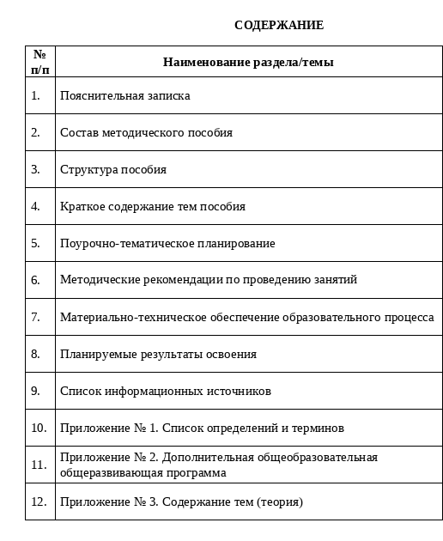
МЕТОДИЧЕСКОЕ ПОСОБИЕ «ОБРАЗОВАТЕЛЬНАЯ РОБОТОТЕХНИКА – ARDUINO IDE VS Tinkercad. БЫСТРЫЙ СТАРТ»

Slide 10
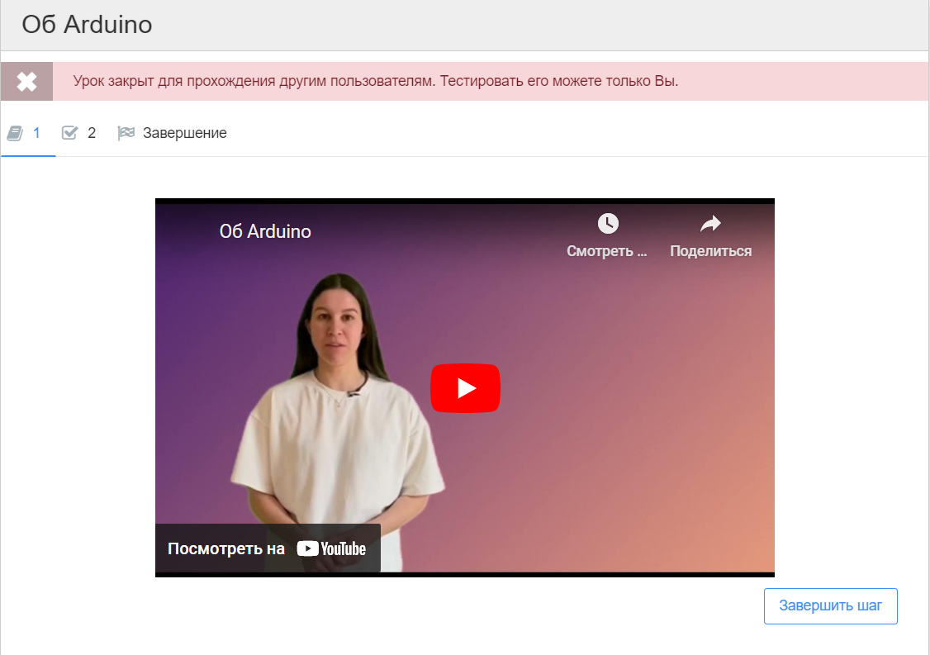
Образовательная платформа по направлению робототехника Arduino на базе цифрового сервиса Online Test Pad

Slide 11
Изменения в МСО, ожидаемые от реализации проекта
1. Профессиональная готовность педагогических работников к реализации программ по направлению «Образовательная робототехника Arduino» на местах.
2. Увеличение доли образовательных организаций, реализующих направление «Образовательная робототехника Arduino».

Slide 12
Спасибо за внимание!

Slide 13
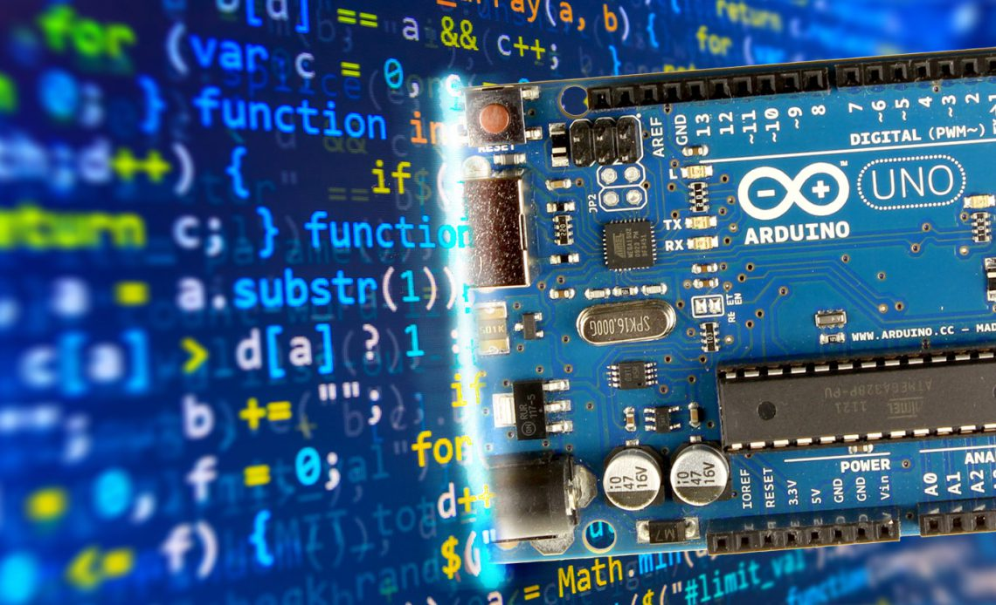
«Образовательная робототехника – Arduino IDE VS Tinkercad: практика цифрового образования»
Внедрение модели цифровой образовательной среды в образовательные учреждения муниципальной системы образования города Ярославля
Обновление содержания и технологий образования детей по техническому и технологическому профилям (в условиях дополнительного образования, внеурочной деятельности, реализации школьного курса «Технология»)
Создание практики обучения педагогических работников, работающих с обучащимися среднего школьного возраста (11-16 лет), по направлению образовательной робототехники Arduino с использованием цифровых сервисов Tinkercad и Online Test Pad

